Slide 1

开题答辩 比较群体基因组学揭示家鸡羽毛颜色变异的遗传学基础
吉林大学 动物科学 朱明远

Slide 2
研究背景
01

Slide 3

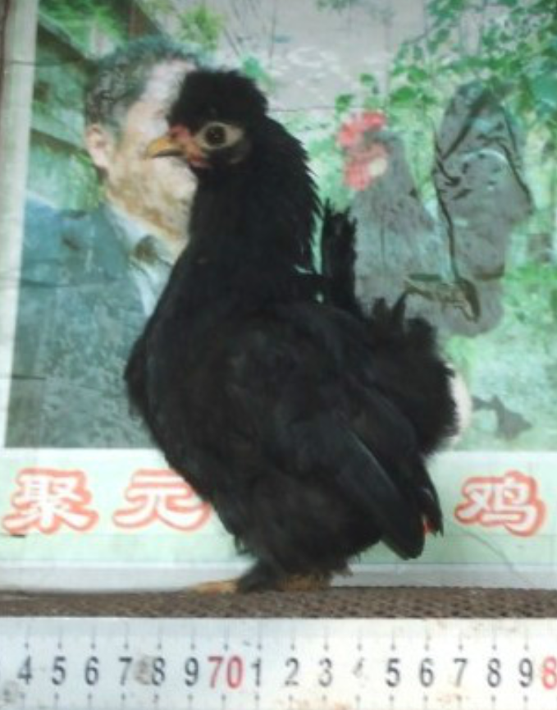
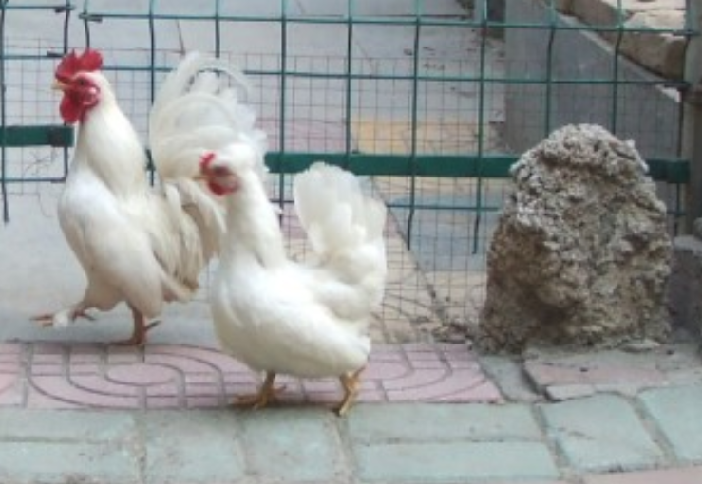
元宝鸡具有巨大的优势：
驯化历史明确：元宝鸡人工驯化起始于唐代
外貌特征：腿短身矮，小腿约6厘米左右，分为黑白两种羽色。
家鸡驯化历史不明确
至今对于家鸡的起源仍存在争论
.
羽色调控机制复杂
家禽的色素调控机制与哺乳动
物存在差异
缺乏生物样本
目前国内研究的多为商品鸡，变异丢失
，难以探究毛色的驯化.
群体遗传学和比较基因组学的结合的技术：群体遗传学研究在演化动力的影响下，等位基因的分布和改变。
比较基因组学基于NGS基因组图谱，对已知的基因特征比较以了解基因的功能

Slide 4
实验流程
02

Slide 5
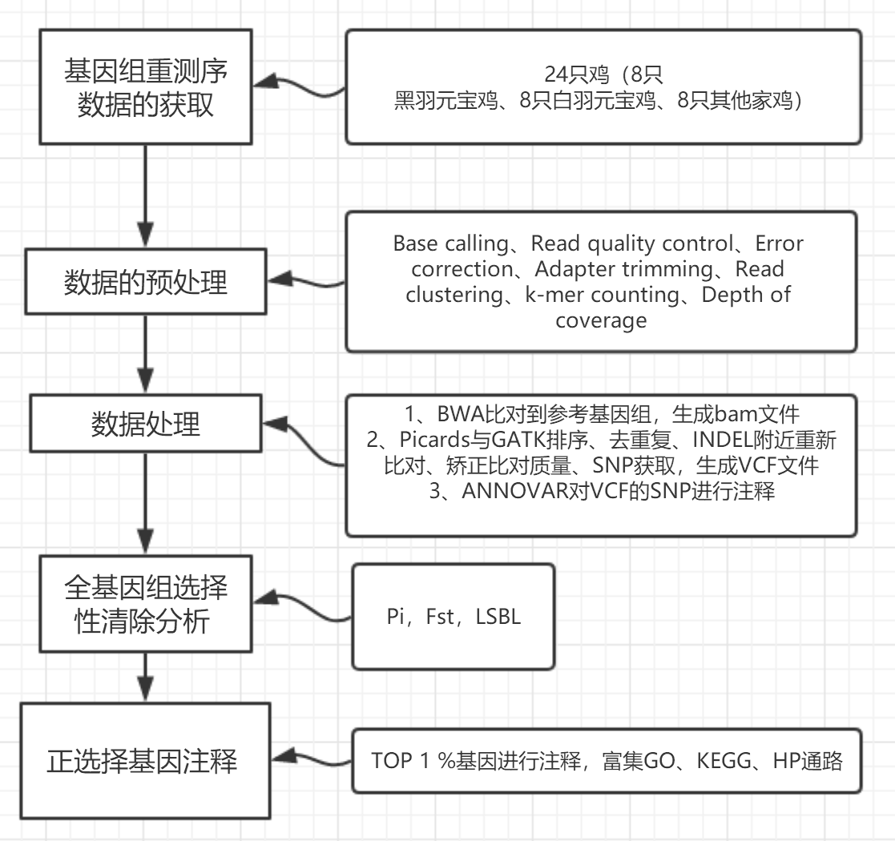
流程图

Slide 6
1、基因组测序数据的获取
鸡的类型 | 样本ID
yuanbao_black | 140401_Ypt581-700_AGTCAA_L005
yuanbao_black | 140401_Ypt582-700_CCGTCC_L005
yuanbao_black | 140403_Ypt588-650_GCCAAT_L006
yuanbao_black | 140430_Ypt589-650_CAGATC_L004
yuanbao_black | 140403_Ypt595-700_GCCAAT_L003
yuanbao_black | 140403_Ypt596-700_CAGATC_L004
yuanbao_black | 140403_Ypt597-700_ACTTGA_L004
yuanbao_black | 140403_Ypt598-700_GATCAG_L004
yuanbao_white | 140401_Ypt578-700_GCCAAT_L004
yuanbao_white | 140401_Ypt580-700_CTTGTA_L005
yuanbao_white | 140403_Ypt583-650_ATCACG_L005
yuanbao_white | 140403_Ypt584-650_CGATGT_L005
yuanbao_white | 140403_Ypt591-700_CGATGT_L003
yuanbao_white | 140403_Ypt593-700_TGACCA_L003
yuanbao_white | 140403_Ypt594-700_ACAGTG_L003
yuanbao_white | 140430_YPt601-700_CTTGTA_L001
yuanbao_other | 140403_Ypt585-650_TTAGGC_L005
yuanbao_other | 140403_Ypt586-650_TGACCA_L005
yuanbao_other | 140416_Ypt590-650_ATCACG_L004
yuanbao_other | 140401_Ypt579-700_CAGATC_L004
yuanbao_other | 140403_Ypt587-650_ACAGTG_L005
yuanbao_other | 140403_Ypt592-700_TTAGGC_L003
yuanbao_other | 140403_Ypt599-700_TAGCTT_L004
yuanbao_other | 140403_YPt600-700_GGCTAC_L004
数据来源文章文章：JMCB：
Comparative population genomics reveals genetic basis underlying body size of domestic chickens

Slide 7
2 数据的预处理
Cutadapt
移除引物、接头、polyA尾以及
其他不需要的序列
01
读长的质量控制
FastQC
对来自高通量的测序数据进行质量检查
02
03
Btrim
去掉低质量的碱基和序列
再次Fastqc
查看测序数据的覆盖度以及
数据clean程度
04

Slide 8
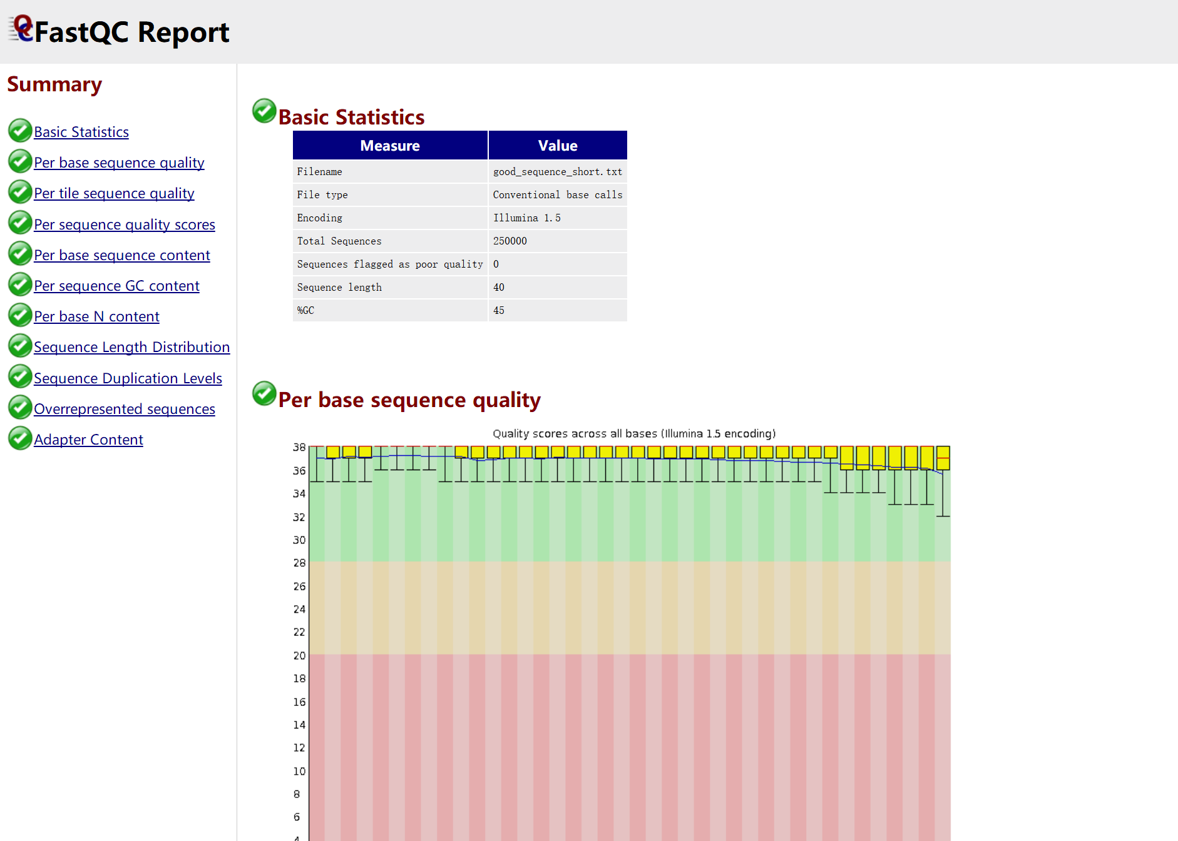
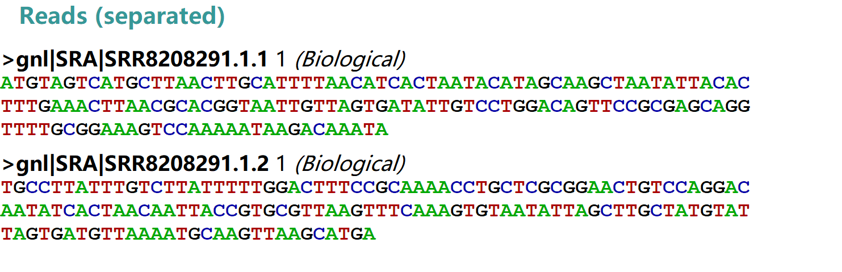
左图为FastqQC报告，右图为clean reads

Slide 9
3 数据处理 基因组比对、变异位点获取以及注释
利用 BWA 的 MEM 算法将过滤后的双端测序 reads 比对到家鸡的参考基因组上（Galgal4），生成sam（The Sequence Alignment / Map format）文件格式，即序列比对文件的格式
FASTQ → SAM

Slide 10
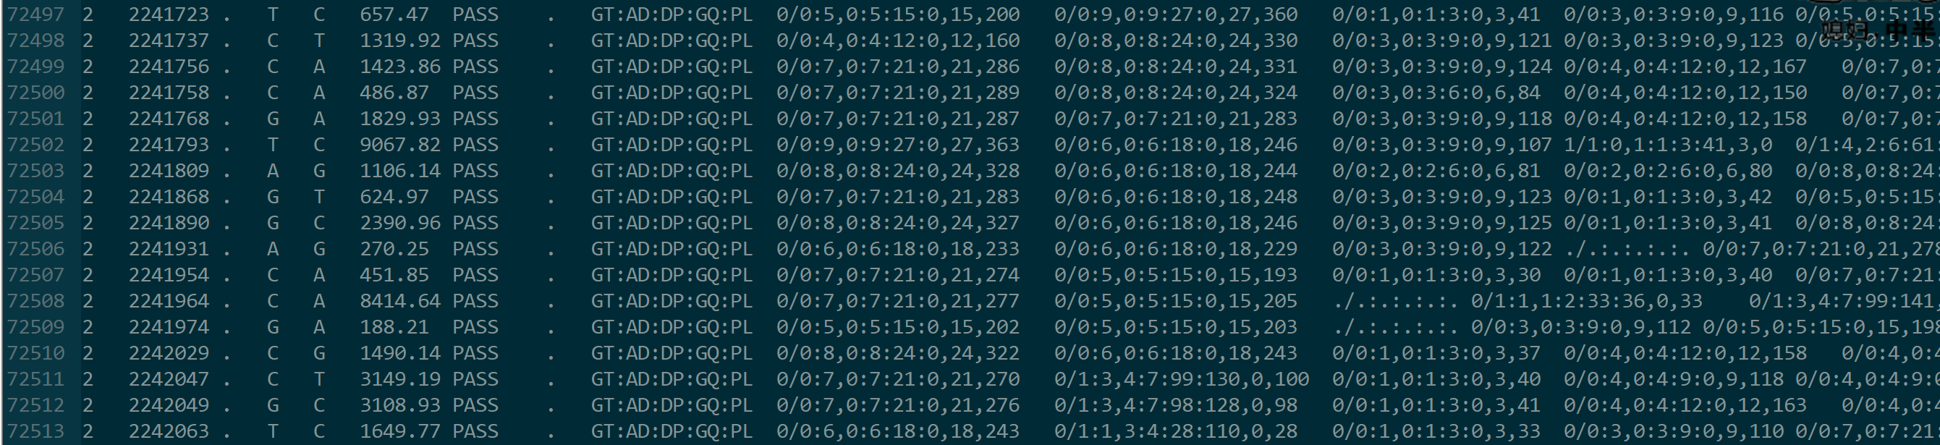
3 数据处理 基因组比对、变异位点获取以及注释
Picards和 GATK软件包中相应的工具对比对后的bam文件进行一系列的处理，包括排序、去除其重复序列、INDEL附近的reads重新比对以及矫正其比对质量等。
GATK中的UnifiedGenotyper工具获得群体的SNP，并使用VariantFiltration对SNP 进行过滤
最终得到SNP采用ANNOVAR软件对其进行注释
最终得到SNP采用ANNOVAR软件对其进行注释
FASTQ → SAM → VCF

Slide 11
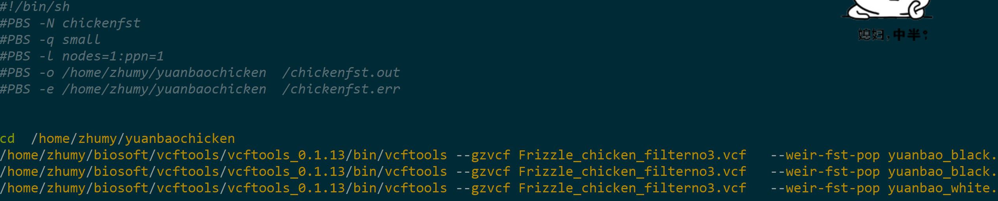
4 全基因组选择性清除分析
Fst（分化系数）是群体遗传学中一个重要的统计值，是美国群体遗传学家莱特(S. Wright)提出的三个F统计值FIT、FST,FIS的其中一个。
能够衡量同一个物种两个群体之间的同一个位点等位基因频率差异程度或者说相似程度。
分别计算元宝黑白鸡、元宝黑鸡与家鸡、元宝白鸡与家鸡的Fst值

Slide 12
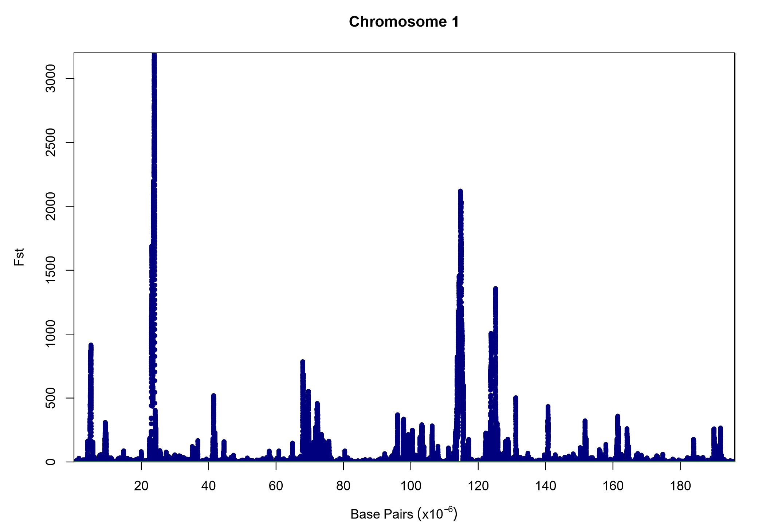
Fst

Slide 13
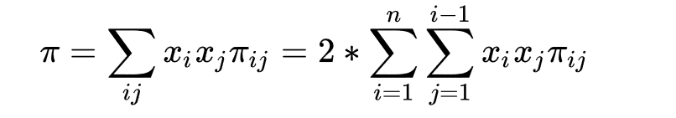

4 全基因组选择性清除分析
PI（or Pie）核苷酸多样性（nucleotide diversity）,用于表征某一种群中多态性的强弱。
在从某一种群中取得的多个样品DNA上随机取一段序列，将在这些序列上的同一位点碱基的不同取平均值，即可得核苷酸多样性的值。他们将这个值记为“π”。 x_{i} 、x_{j}分别代表第i个和第j个序列的对应频率

Slide 14
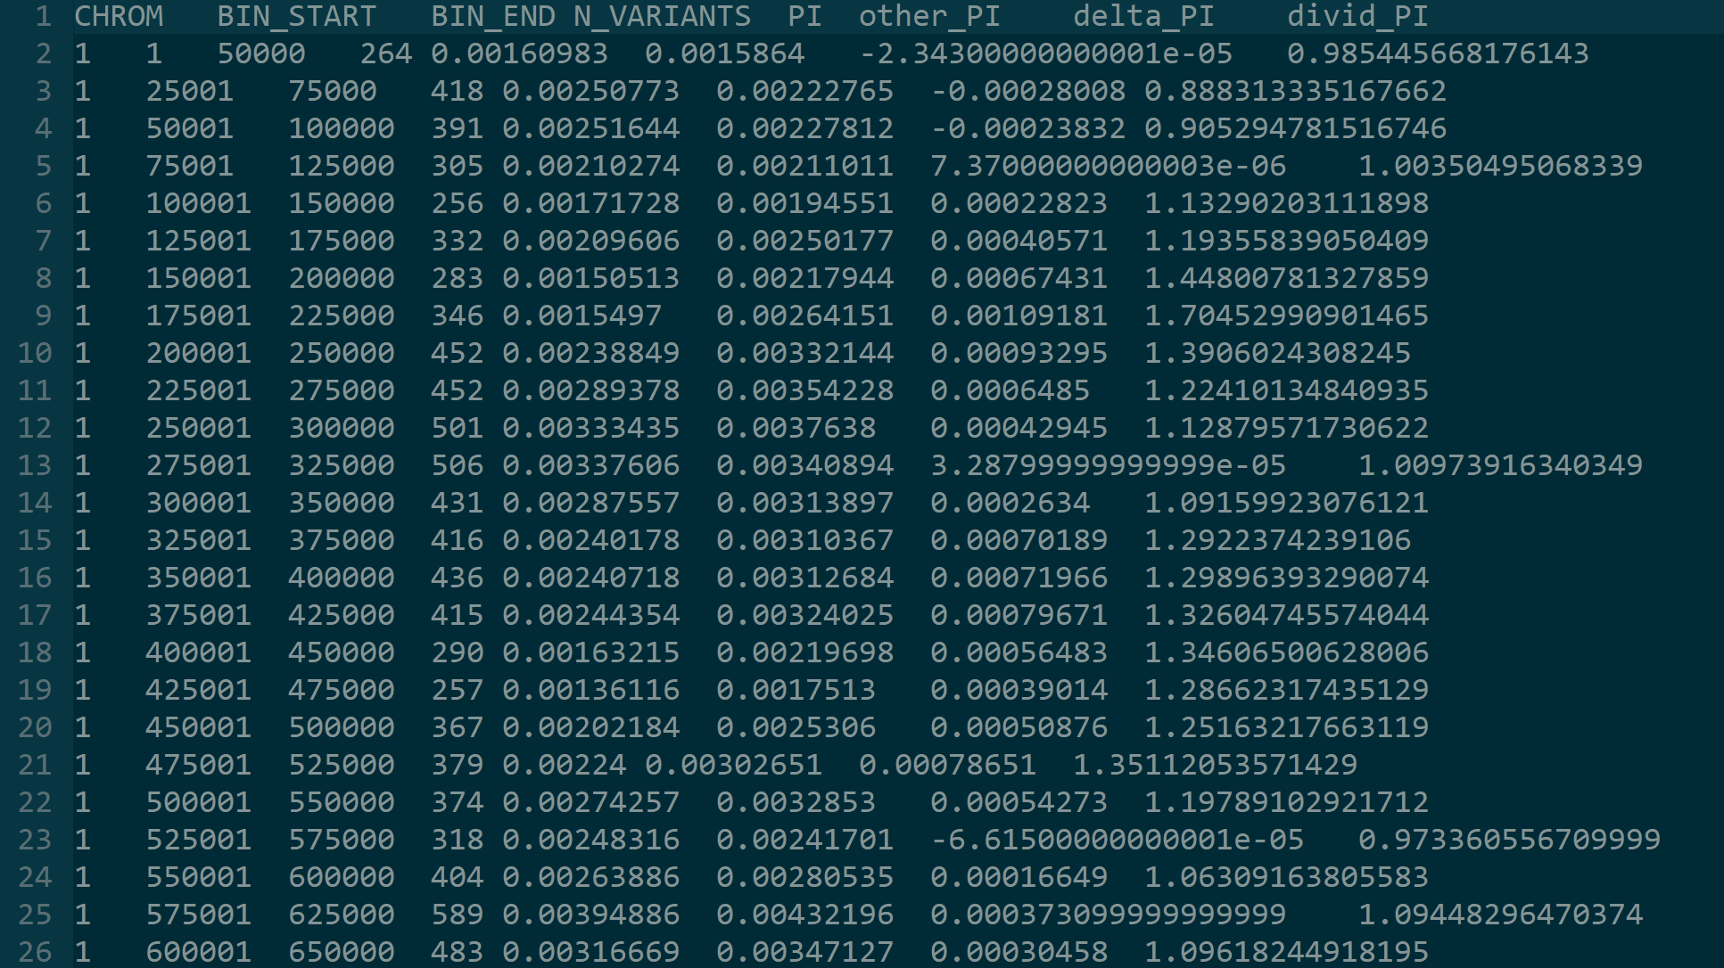
Pi

Slide 15
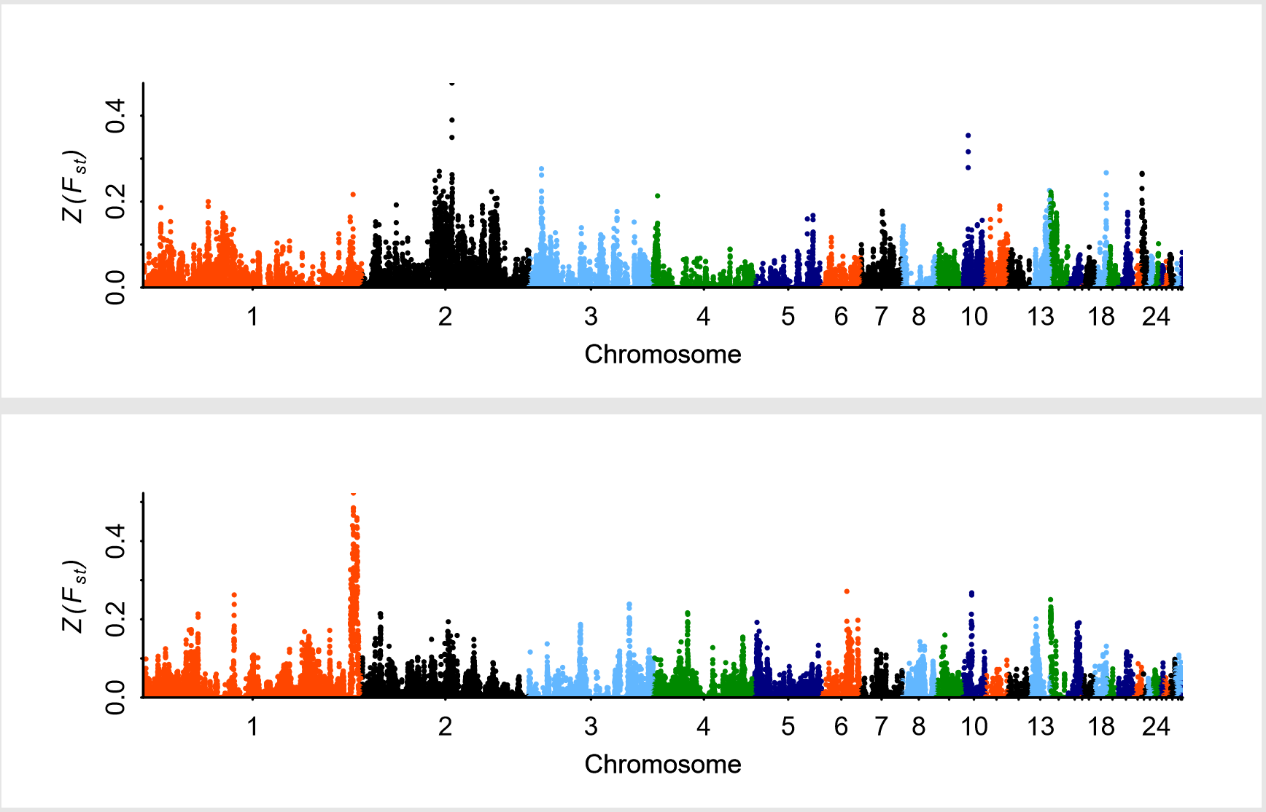
LSBL
LSBL（locus-specific branch length），特殊位点分支长度，计算两个群体的分化程度，并且用第三个群体消除共同误差。LSBL=(FST(AB)+FST(AC)-FST(BC))/2。

Slide 16
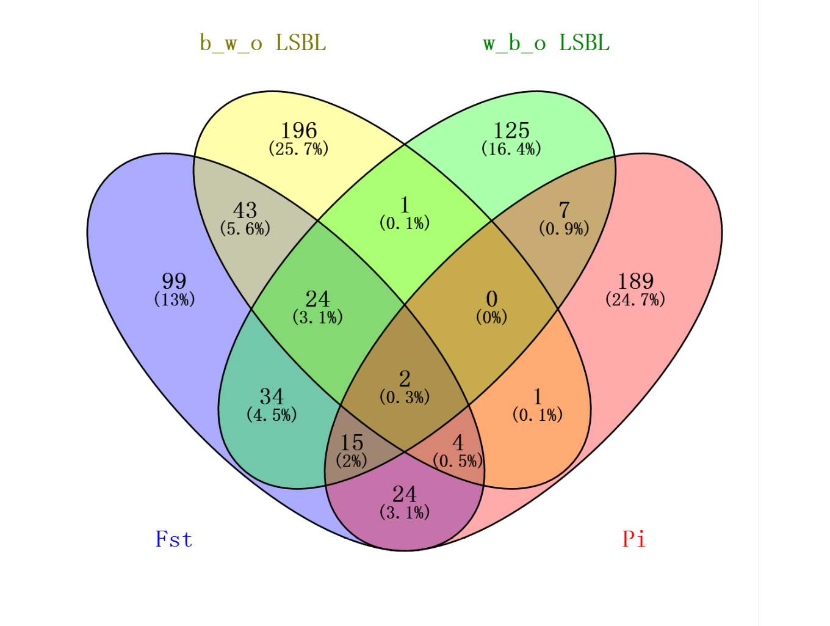

Slide 17
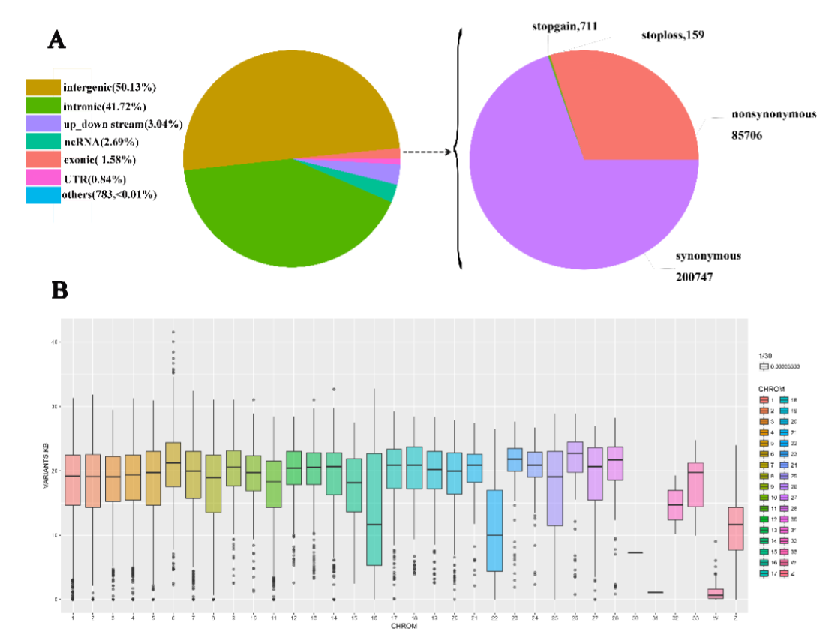

Slide 18
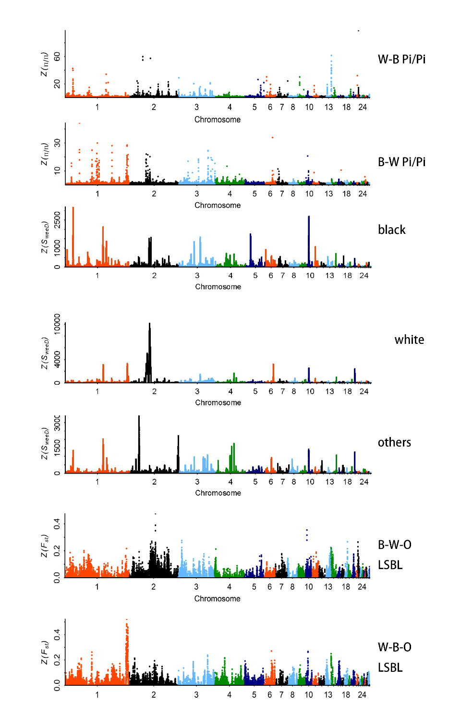

Slide 19
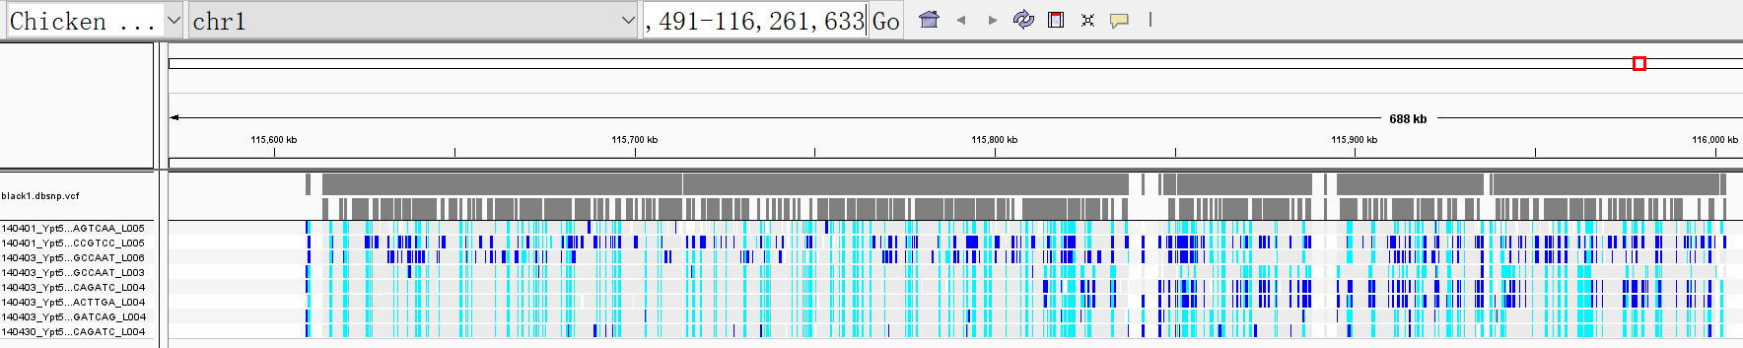
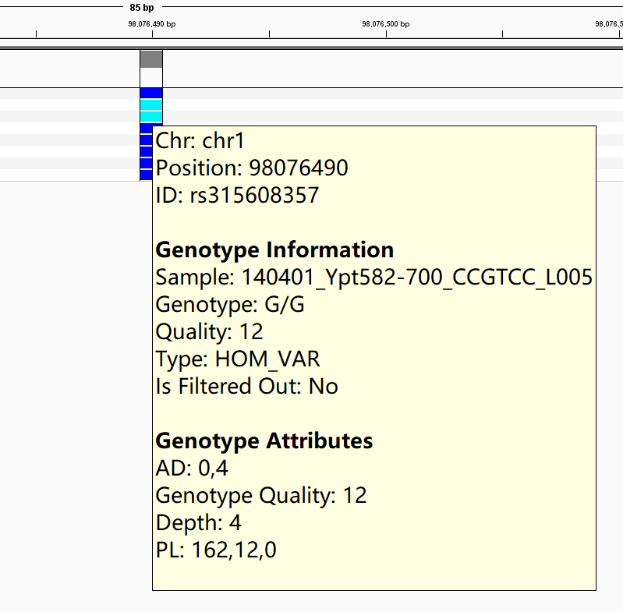
具体变异位点的查看

Slide 20
感谢各位老师批评指正！

